Slide 1
Анализ публикуемых новостей
Александр Куров

Slide 2
Описание проекта
ЦЕЛЬ ПРОЕКТА
Создание ETL-процесса формирования витрины данных для анализа публикаций новостей
ЗАДАЧИ
Разработка скриптов для инициализирующей и инкрементальной загрузки
Организация структуры хранения данных: сырой слой, промежуточный слой, слой витрины данных

Slide 3
План реализации
Подготовка
Формирование требований к проекту
Первичный анализ данных
Проектирование
Разработка блок-схемы архитектуры решения
Проектирование структуры хранения данных
Выбор технологического стека
Реализация
Создание хранилища данных
Разработка функций загрузки и обработки данных
Создание контейнеров
Результаты
Анализ полученных результатов и планирование доработок

Slide 4
Технологии
Python
Является одним из самых популярных инструментов для работы с данными. Имеет богатый набор библиотек и интеграции с другими инструментами
PostgreSQL
В рамках данной задачи не требуется хранить большие объёмы данных, поэтому подошла бы любая СУБД. PostgeSQL отвечает общим требованиям надежности и удобства. Есть готовые образы для Docker, билиотеки для Python
Docker
Одно из наиболее популярных и доступных средств контейниризации

Slide 5
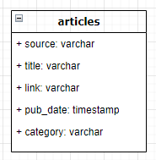
СТРУКТУРА ДАННЫХ
Для хранения была использована плоская таблица

Slide 6
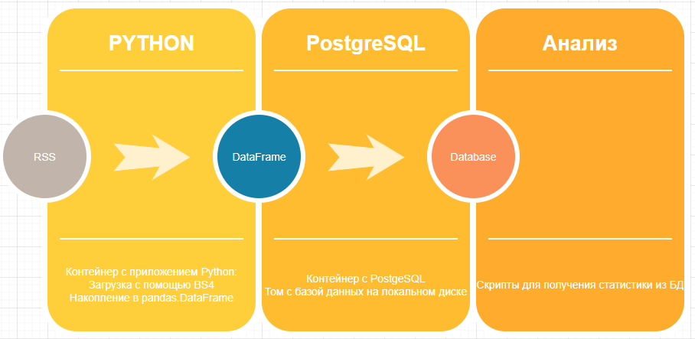
Схема обработки

Slide 7
Результаты
Проведен сбор данных с новостных источников
Сформирована база данных по категориям
Подготовлены скрипты для получения статистики

